Slide 1
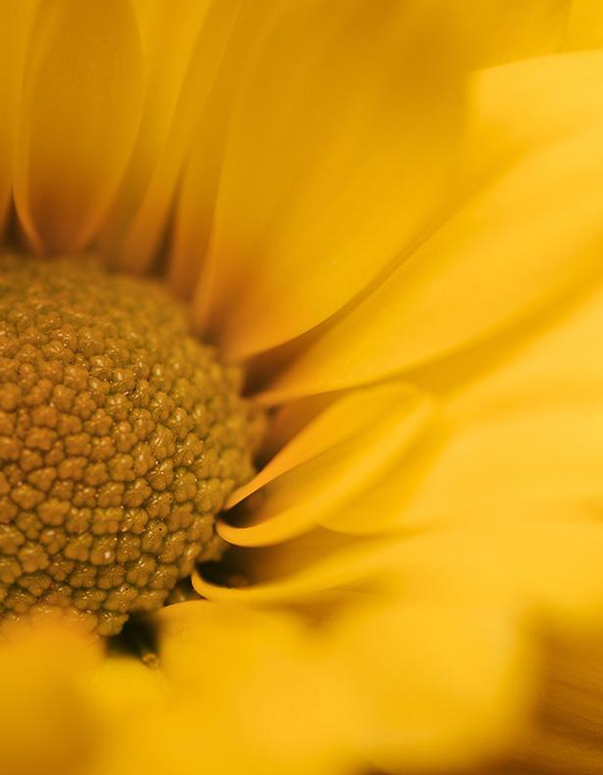
Semana Notre Dame
Escola Nossa Senhora Estrela do Mar

Slide 2
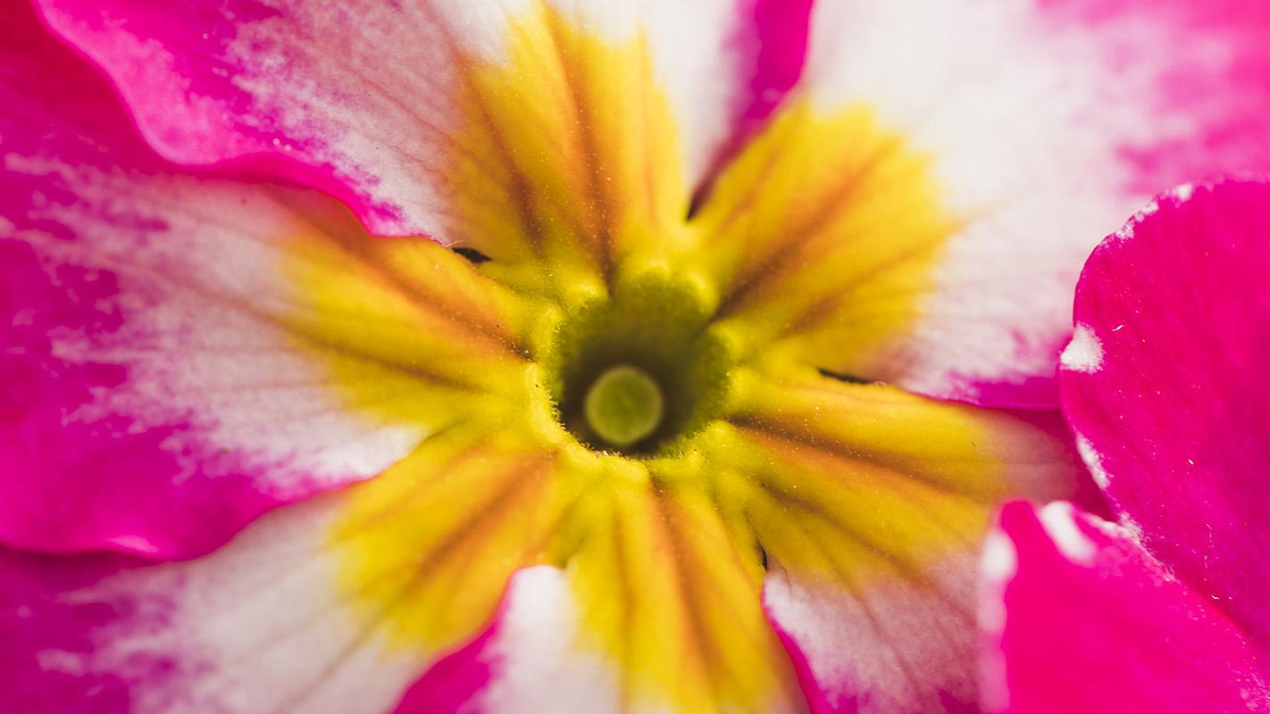
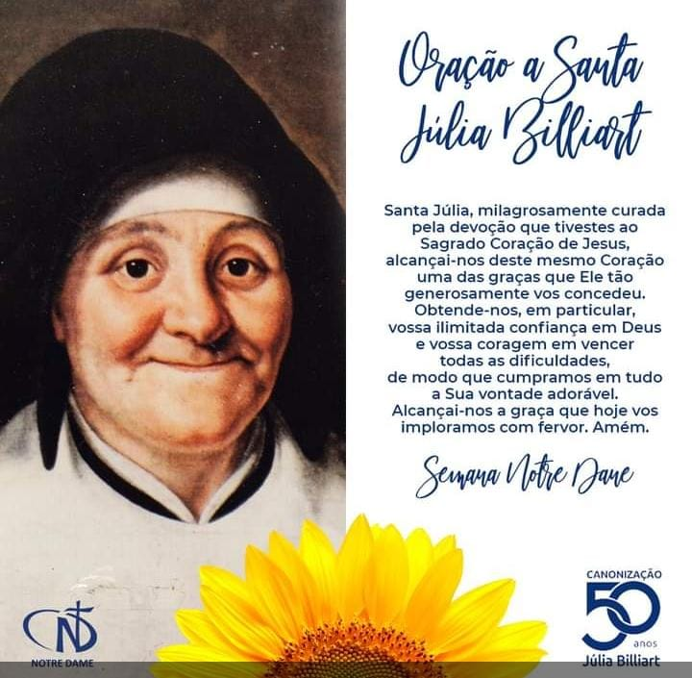

Whoa!
It could be the part of the presentation where you can introduce yourself, write your email...

Slide 3
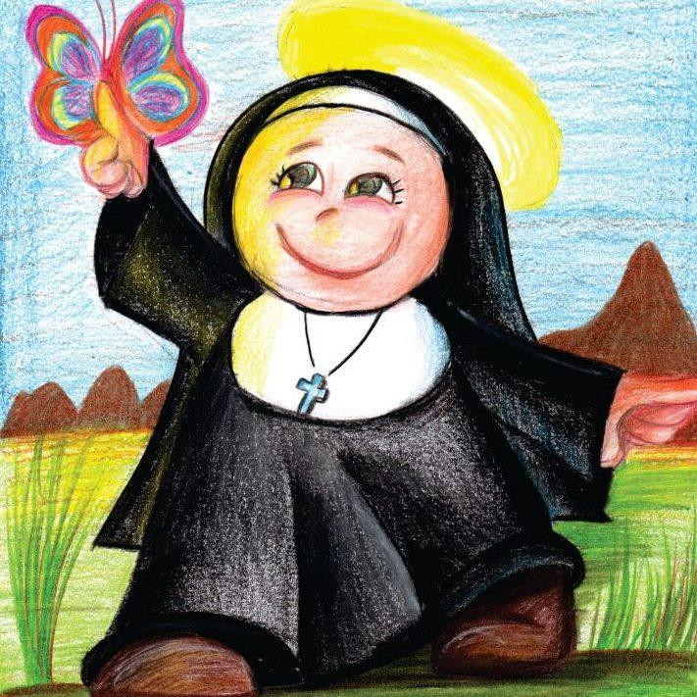
Visões de Santa Júlia

Slide 4
A vida de oração e a experiência da bondade de Deus na vida cotidiana fizeram de Júlia uma pessoa sensível e capaz de ouvir a voz de Deus no coração, desde criança. Foi na oração profunda que Júlia compreendeu a vontade de Deus a seu respeito.
Ao olhar para a vida de Júlia, reconhecemos três experiências de Deus decisivas em sua vida e na vida da Congregação.

Slide 5
Nestes momentos ela experimentava a presença de Deus e discernia a sua vontade. Três destas experiências, que chamamos de visões, são descritas a seguir:

Slide 6
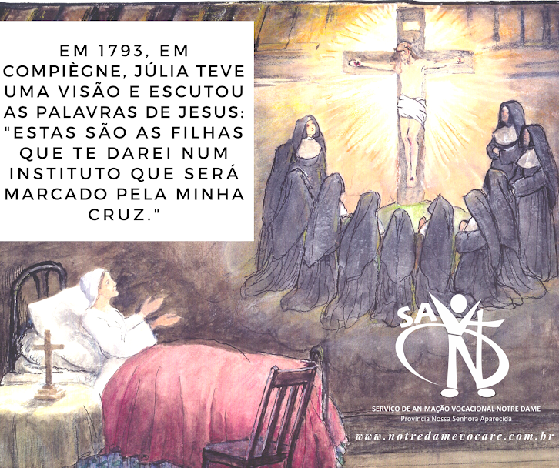
1ª Visão
Ela jamais esqueceu esta experiência.
A cruz esteve presente em sua vida.

Slide 7
Júlia teve a visão de sua futura obra em Compiègne, em 1793. Foi um período de perseguições e dificuldades. Bernard Arens a descreve: “Então Deus a instruiu sobre sua futura vocação. Quando estava em profunda oração ela entrou em êxtase. Viu o Calvário e, ao redor da cruz, notou numerosas jovens que vestiam um hábito religioso que lhe era desconhecido. Simultaneamente ouviu as palavras: ‘Estas são as filhas que te darei num Instituto assinalado com minha cruz’”.

Slide 8
Ela jamais esqueceu esta experiência. A cruz esteve presente em sua vida e no seu Instituto desde a origem: enfermidades, perseguições, exílio, calúnias e incompreensões. O sofrimento para Júlia tinha sentido redentor, participação na cruz de Cristo, continuação da obra salvífica de Jesus.

Slide 9
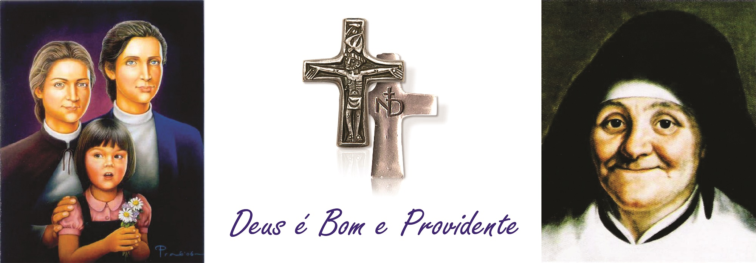
Na cruz, ela encontrava esperança, conformidade com Cristo e fecundidade apostólica. A visão de Compiègne colocou os fundamentos do Instituto. Não era obra de Júlia, nem resultado de um sonho pessoal. A obra era de Deus, tendo como selo a sua Cruz, associando-a assim à obra da Redenção.

Slide 10
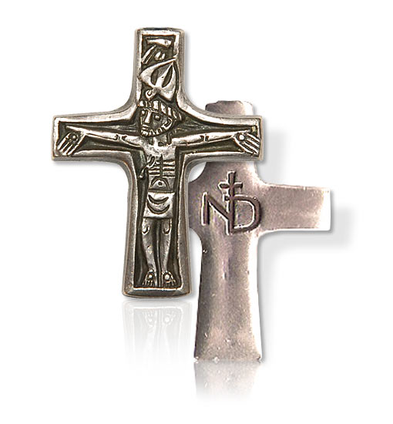
Em suas cartas e instruções, falava da presença da cruz. Incentivava as virtudes da coragem, fortaleza, paciência, fé, esperança e alegria que brotam do amor à cruz.

Slide 11
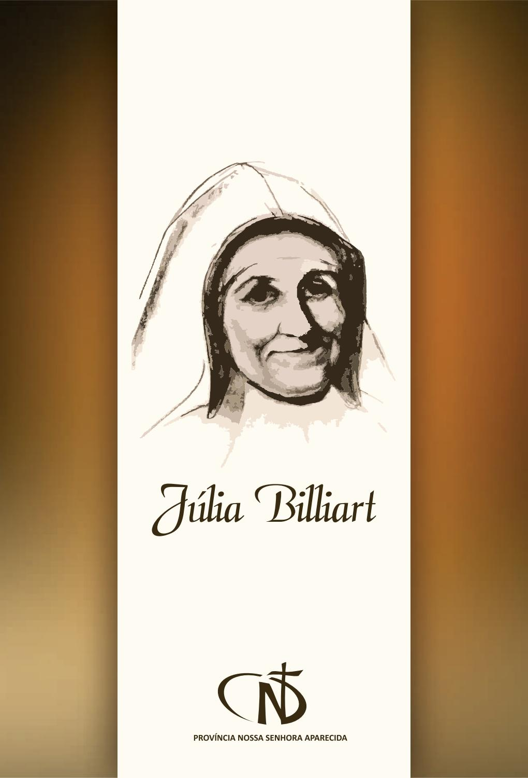
“Minha querida filha, Deus será sempre o seu apoio e sua força no meio das pequenas tempestades que ele permite que surjam.” (Santa Júlia Billiart)

Slide 12
2ª visão: “Luz para iluminar as nações”
A segunda experiência de Deus profunda que Júlia viveu foi no dia 02 de fevereiro de 1806, em Amiens. Júlia falava para as Irmãs sobre a Festa da Apresentação do Senhor. Repentinamente, apoderou-se dela uma grande alegria! Durante o cântico de Simeão, ao cantar a frase “Luz para iluminar as nações”, sua voz silenciou, seu olhar fixou-se no crucifixo e ela permaneceu imóvel por um tempo.

Slide 13
O êxtase aconteceu num tempo de grandes dificuldades e perseguições. De acordo com a tradição transmitida pelas primeiras Irmãs, Deus mostrou à Júlia, a expansão da Congregação até os países mais distantes. Envolvida pela “luz que ilumina as nações” vislumbrou novos horizontes e a universalidade da missão. Júlia entendeu que não havia fronteiras para proclamar a bondade de Deus.

Slide 14

Júlia teve em sua vida profunda percepção de Deus como bom, “Oh! quanto é bom o bom Deus!” Em sua contemplação ela reconhece o plano de Deus para sua vida e para a missão da Congregação: “Luz para iluminar as nações”. Seu êxtase revela que sentiu profunda paz ao vislumbrar a missão, o lugar para onde levaria a salvação de Deus: “Tornar o Bom Deus conhecido e amado em terras distantes”. É uma missão sem fronteiras.

Slide 15
3ª visão: “Olhe para mim e segue-me!”
A 3ª visão de Júlia é registrada em 1812 ao regressar à França, Amiens. Júlia havia sofrido muito sobre a questão do destino da casa de Amiens. Após uma profunda oração e reflexão, viu Jesus aparecer-lhe, carregando a Cruz, fixando nela o seu olhar e convidando-a a segui-lo: “Olha-me e segue-me, eu sou o caminho a verdade e a vida”.

Slide 16
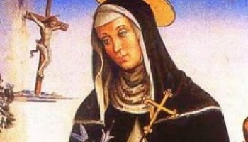
Após profunda oração e reflexão, ela viu Jesus aparecer-lhe, carregando a Cruz, fixando nela o seu olhar e convidando – a a segui-lo: “olha –me e segue-me, eu sou o caminho a verdade e vida”.
Em 1809, Júlia teve a visão de Cristo, carregando a cruz e dizendo-lhe: “Olhe para mim e siga-me.”
Júlia percebe nessas palavras uma orientação na sua busca da vontade de Deus e sente-se em paz para tomar as decisões necessárias.

Slide 17
“Olha-me e segue-me”. A resposta a este convite só pode ser dada na liberdade de quem se dispõe a amar. A cruz nos mostra um mundo diferente: o mundo da graça. A cruz de Jesus anulou todo o empenho de nos tornarmos justos por nossos próprios esforços e por nossos próprios padrões. A única coisa que vale é o amor incondicional de Deus que a tudo envolve.

Slide 18


Slide 19

Celebrando a Semana Notre Dame, a primeira frase de Santa Júlia que queremos compartilhar fala de SIMPLICIDADE

Slide 20

Neste segundo dia da Semana Notre Dame trazemos uma frase que traduz uma importante missão de Santa Júlia.

Slide 21
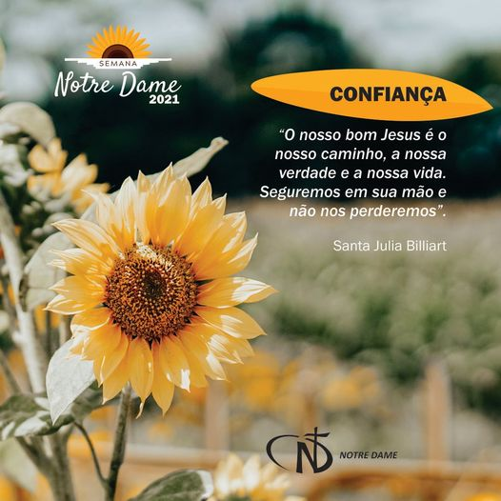
Santa Júlia nos lembra sobre a importância da confiança em Deus.

Slide 22
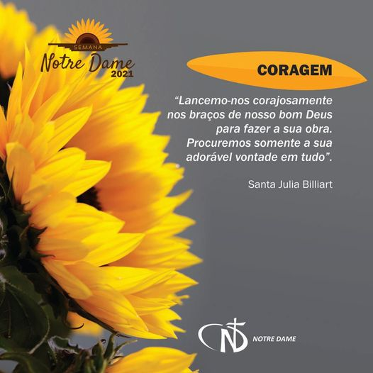
Santa Júlia nos convida a sermos corajosos e a buscarmos a vontade do Pai, neste quarto dia da Semana Notre Dame.

Slide 23

A Semana ND está chegando ao fim com uma linda mensagem de Santa Júlia, que nos provoca a refletirmos sobre a felicidade.

